Slide 1



高稳定度铌酸锂基腔光机械振荡器
硕士学位论文答辩
专 业：信息与通信工程
导 师：黄勇军 副教授
姓 名：郑 翔
学 号：202021010238
Notes:
各位老师同学好，我答辩的题目是高稳定度铌酸锂基腔光机械振荡器

Slide 2
目录
研究背景与意义
光子晶体腔体光机械的振荡器理论
铌酸锂基光子晶体微腔的仿真设计
铌酸锂基光机械振荡器的仿真设计
铌酸锂基腔光机械振荡器的制备
铌酸锂基腔光机械振荡器的实验测试
总结与展望
Notes:
第一部分为研究背景与意义

Slide 3
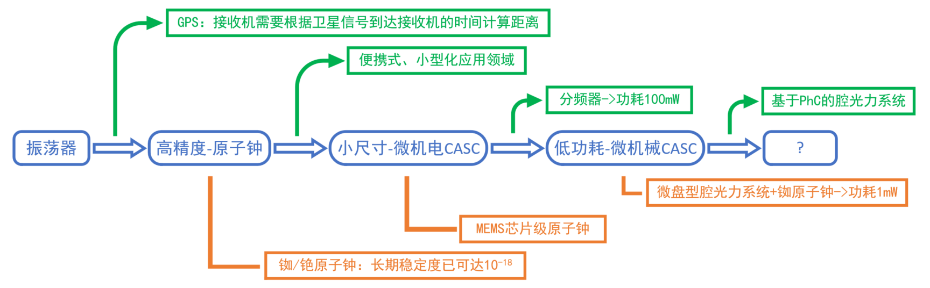
1
研究背景与意义
高稳定度铌酸锂基腔光机械振荡器
微盘型WGM腔光力系统--->基于光子晶体的腔光力系统
保证高品质因子的同时，具有更小模式体积
设计灵活，尺寸较小
更高的光机耦合率，灵敏度高
本文内容
铌酸锂-基于光子晶体的高稳定度腔光力系统
Notes:
振荡器是授时、导航、定位、通信等领域的关键元件。
以GPS导航为例，接收机需要根据卫星信号到达接收机的时间计算距离，因此振荡器必须尽可能保障高精度，现有的铷/铯原子钟长期稳定度已可达10-18次。
在便携式的应用领域，MEMS凭借其集成工艺已可以将原子钟做到芯片级，但有源电路中分频器的使用使得功耗极大（>100mW）。
2003年美国团队提出了新型CASC架构，通过高品质因子微盘型腔光机械系统与铷原子钟互锁的形式制备CASC，且功耗可优化至（<1mW）。
此腔光机械系统与铷原子钟的架构可同时保证高精度、小尺寸、低功耗的优势。
基于此，考虑使用基于光子晶体的腔光力系统代替微盘型WGM腔光力系统。
PhC相较于WGM腔，可以在保证高质量因子的同时，具备更小的模式体积。
设计灵活，尺寸较小具有更强的集成能力。
且可以具备极高的光机耦合率。
本文将使用铌酸锂材料，设计基于光子晶体的高稳定度腔光力系统。

Slide 4
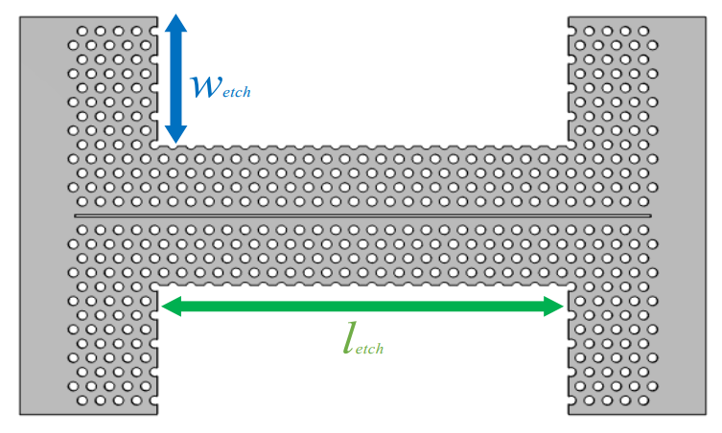
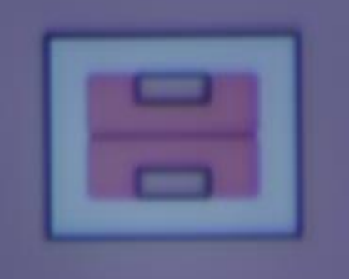
1
研究背景与意义
高稳定度铌酸锂基腔光机械振荡器
主要工作
主要创新点
铌酸锂光机械振荡器的仿真设计
光学微腔：Q=1.29×10⁶、V=0.17(λ/n)³
机械振子：双悬臂梁
光机械耦合：g₀=1.63×10⁵
铌酸锂光机械振荡器的加工制备
Cr+Ar：倾角60°
HSQ+Ar：倾角71.6°
硅基光机械振荡器的实验测试（大气条件）
光学：Q=2.61×10⁴
机械：Q=1.64×10⁵
短期：-102.71dBc/Hz@10kHz
1000s：Allan=4.5×10⁻⁷
结构：PhC狭缝
材料：铌酸锂
技术难点
铌酸锂光子晶体的制备
Notes:
本文的主要工作包括仿真设计、加工制备、实验测试三部分。
仿真设计了铌酸锂光子晶体微腔，光学品质因子。。。模式体积；机械振子为简单的双悬臂梁型结构；光机械振荡器的光机耦合率可达。。。
加工制备尝试了多种掩膜，列举了俩个具有代表性的掩膜。
硬掩膜金属Cr制得的小孔倾角60度，但空气槽没刻透；
使用光刻负胶HSQ和Ar惰性气体在现有LNOI平台上完成了器件制备，倾角71.6。
实验测试了硅基的此类光机械振荡器，大气条件下测得的光学品质因子。。。
该振荡器短期稳定度即相位噪声在10KHz偏置频率的条件下可达。。。
1000s时间下Allan方差可至。。。
本文创新，从结构角度，在传统光子晶体的基础上引入空气狭缝，增强了器件的光学和机械性能；
材料方面，使用了新型的铌酸锂材料。
右图分别为LN模型和制备得到的样品图。
本文难点在于LN光子晶体的制备。

Slide 5
目录
研究背景与意义
光子晶体腔体光机械的振荡器理论
铌酸锂基光子晶体微腔的仿真设计
铌酸锂基光机械振荡器的仿真设计
铌酸锂基腔光机械振荡器的制备
铌酸锂基腔光机械振荡器的实验测试
总结与展望
Notes:
第二部分为腔光机械振荡器的理论

Slide 6
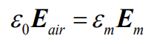
2
光子晶体腔体光机械的振荡器理论
第一部分：光子晶体的理论基础
波导调制型光子晶体微腔
空气狭缝
光子晶体：介电常数周期性分布
特性：具有光子带隙
应用：高品质线缺陷波导/点缺陷微腔
光子晶体微腔的性能表征：
光学品质因子Q、腔体模式体积V
TE模法相分量在边界连续
Notes:
本文光机械振荡器的理论内容分为三部分：光子晶体、机械振子、光机械耦合。
下面介绍本文波导调制型光子晶体微腔的相关理论。
光子晶体是人造的具有周期性介电常数分布的电磁结构，光子晶体阵列具有光子带隙。
利用这一特性，通过在阵列中设计点缺陷和线缺陷的形式，可以实现高品质的光波导和光学微腔。
本文在波导调制型微腔的基础上，在波导中心引入了空气狭缝，利用TE模法向分量在边界连续的特性。
可以将场能量局域到空气槽缝隙内。

Slide 7
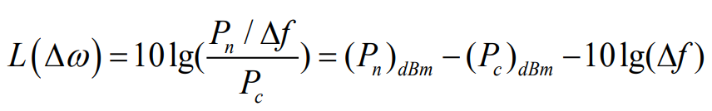
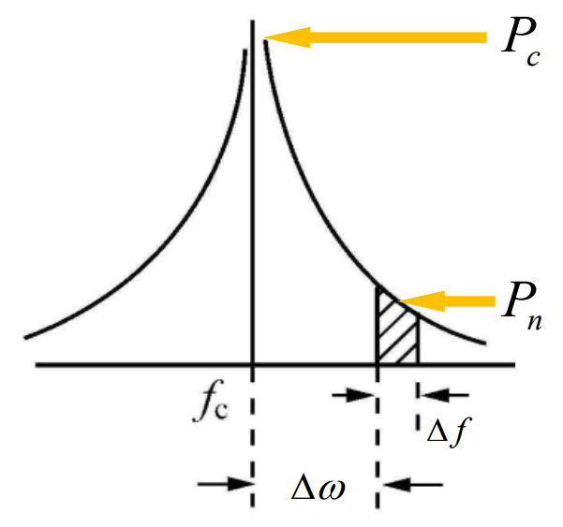
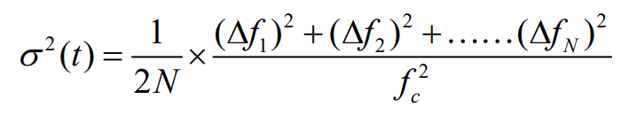
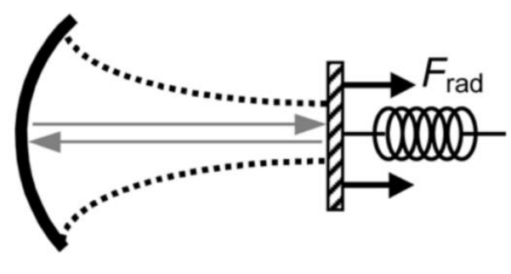
2
光子晶体腔体光机械的振荡器理论
第二部分：机械振子的理论基础
振荡器的频率稳定度表征
短期稳定度：相位噪声/机械Q值
长期稳定度：Allan方差
第三部分：光机耦合的理论基础
腔光机械系统的光机耦合率表征
光机耦合率：谐振频率对机械变形的敏感性
光辐射压力->机械振子->光程/循环光功率->
Notes:
接下来介绍机械振子的理论基础，这部分重点关注此振荡器的频率稳定度表征。
其中短期稳定度，可以使用相位噪声和机械Q值来表征；
相位噪声可以通过频谱仪中某一频偏处的噪声功率计算。
长期稳定度，可以使用Allan方程来表征；
只需要使用频率计数器采取一段时间的信号工作频率即可求得。
最后是光机耦合率的理论基础，这部分重点关注光机械振荡器的光机耦合率。
光机耦合率衡量了光学谐振频率对机械变形的敏感性。
以最简单的带有可移动平面镜的FP光机械系统为例，光辐射压力驱动弹簧移动，进而影响了光程和循环光功率，之后又反过来调制光辐射压力。
本文的光机耦合率指标指的是使用零点涨落幅度进行归一化后的零点涨落光机械耦合速率。

Slide 8
目录
研究背景与意义
光子晶体腔体光机械的振荡器理论
铌酸锂基光子晶体微腔的仿真设计
铌酸锂基光机械振荡器的仿真设计
铌酸锂基腔光机械振荡器的制备
铌酸锂基腔光机械振荡器的实验测试
总结与展望
Notes:
第三部分为铌酸锂光子晶体微腔的仿真设计

Slide 9
3
铌酸锂光子晶体微腔的仿真设计
第一部分：为什么使用铌酸锂
新型CASC：高短期稳定度腔光机械系统+高长期稳定度铷原子钟
锁频：铷原子D1超精细分裂能级跃迁所需激光波长~795nm
透光谱：Si（1.1~5.5μm）、LN（0.4~5μm）
目标
设计~1550nm工作的铌酸锂光子晶体微腔
第二部分：光子晶体阵列仿真
参数：晶格常数660nm、小孔半径185nm、平板厚度300nm
带隙范围：1.45-1.65μm
Notes:
在介绍仿真内容之前，首先解释一下为什么要使用铌酸锂材料。
本文的研究内容服务于将腔光机械系统和铷原子钟频率互锁的新型CASC架构系统。
考虑到铷原子D1超精细分裂能级跃迁需要的激光波长是795nm，
所有必须使用能在795nm正常工作的材料，铌酸锂材料凭借其宽透光谱，在795nm可以低损耗传输。
铌酸锂材料团队内经验较少，因此目标在通用的~1550nm波段设计高品质铌酸锂光子晶体微腔。
考虑到铌酸锂材料的色散，因此其光学仿真从最基础的光子晶体阵列出发。
首先对光子晶体平板的三个参数：平板厚度、空气填充了、晶格常数扫参得到了其归一化能隙变化趋势。
由此，最终设计了晶格常数660nm、小孔半径185nm、平板厚度300nm的铌酸锂光子晶体阵列，
且光子晶体带隙的范围在1.45~1.64um。

Slide 10
3
铌酸锂光子晶体微腔的仿真设计
第三部分：片上集成光波导仿真
片上光波导传输损耗
高折射率基板引起的散射损耗
增加LNOI（LN-SiO2-Si）的埋氧层厚度
优化光波导传输宽度
光波导之间的耦合损耗-光波导与光子晶体波导耦合
更平滑的过渡结构->锥形波导
参数：波导宽度1μm、埋氧层2μm
波导传输损耗：4.75dB/cm
Notes:
本文使用的是波导调制型微腔的设计，为方便今后的集成，也进行了一些简单的片上集成仿真。
片上波导的传输损耗主要有两个方面，
一是由于高折射率基板引起的波导散射损耗，这可以通过调节埋氧层厚度和光波导传输宽度来优化。
二是由于片上集成波导之间的耦合引起的损失，以光波导和光子晶体波导的耦合为例
仿真发现可以通过设计更平滑的过渡结构，即锥形波导来优化传输损失
LNOI平台在波导宽度1um、埋氧层2um的条件下，波导传输损耗可至4.75dB/cm

Slide 11
3
铌酸锂光子晶体微腔的仿真设计
第四部分：波导调制型光子晶体微腔仿真
结构参数扫描-对光学腔体基模谐振频率和品质因子的影响
线缺陷宽度w
微扰大小da
a---晶格常数660nm
结构参数：
线缺陷宽度w：sqrt(3)a
小孔微扰da：0.02a
光学腔体性能：
光学品质因子：4.87×10⁴
腔体模式体积：1.47(λ/n)³
Notes:
下面进行波导调制型光子晶体微腔的仿真，本文主要采用将波导中心处三排小孔位移的结构。
对相关的结构参数线缺陷宽度和小孔微扰大小进行扫描，研究其对基模谐振频率和品质因子的影响。
需要注意的是参数扫描目标是观测变化趋势，为了节约仿真时间，光子晶体阵列进行了等比例缩小，因此此处的Q值相对较低。
最终在线缺陷宽度为根号3、小孔微扰0.02a的条件下，光腔的品质因子达到4万，腔体归一化模式体积1.47

Slide 12
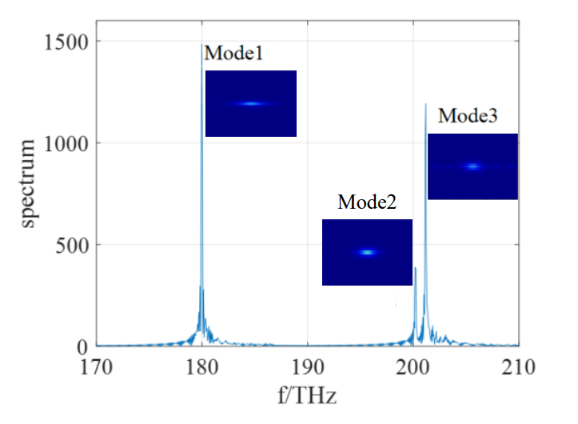
3
铌酸锂光子晶体微腔的仿真设计
第五部分：引入气隙的光子晶体微腔仿真
气隙对微腔性能的影响分析
场局域化（气槽边界能量最高）
Q值提高
模式体积降低
光机耦合率提高
结构参数扫描
空气槽宽度s
结构参数：
线缺陷宽度w：sqrt(3)a
小孔微扰da：0.02a
空气槽宽度s：0.2a
光学腔体性能：
光学品质因子：6.5×10⁴
腔体模式体积：0.17(λ/n)³
Notes:
最后，在波导调制型微腔引入气隙。
首先先研究气隙对微腔性能的影响
一方面，引入气隙将自由空间场局域化，能量局域至气隙中，且气槽边界处的能量最高
这将在降低模式体积的同时提高光腔Q值
另一方面，引入气隙使得腔体中心区域得以出现更大强度的形变，因此显著提高了光机耦合率。
随后，同样的进行了结构参数扫描。
在前文所述波导调制型微腔的基础上，中心加入宽为0.2a的空气槽，光学腔体性能显著提高。

Slide 13
目录
研究背景与意义
光子晶体腔体光机械的振荡器理论
铌酸锂基光子晶体微腔的仿真设计
铌酸锂基光机械振荡器的仿真设计
铌酸锂基腔光机械振荡器的制备
铌酸锂基腔光机械振荡器的实验测试
总结与展望
Notes:
第四部分为铌酸锂光机械振荡器的仿真设计

Slide 14
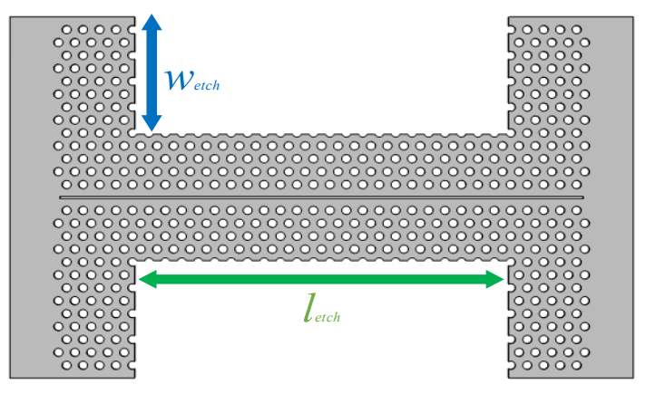
4
铌酸锂光机振荡器的仿真设计
第一部分：机械谐振子的仿真
新型CASC：高短期稳定度腔光机械系统+高长期稳定度铷原子钟
锁频：用于激励相干布局囚禁的激光双边带幅度调制
所需频率~3.42GHz，工作频率应为171MHz（1/20分频）
目标
设计171MHz工作的光机械振荡器
双悬臂型结构
振子振荡模态
结构参数扫描
腐蚀块宽度、腐蚀块长度
最终设计的机械振子参数
参数：腐蚀块宽度3a、腐蚀块长度13a
工作频率：85.5MHz
Notes:
本章包括了光机械振荡器机械谐振子和光机耦合率俩部分仿真。
首先介绍机械谐振子部分的仿真。与光学的设计类似，由于考虑到用于激励相干布局囚禁的激光双边带幅度调制所需频率~3.42GHz
因此机械谐振子的设计最终目标是工作频率应为171MHz
机械谐振子采用简单的双悬臂型结构，在光子晶体阵列的基础上添加了俩个腐蚀块，其面内差模的振荡模态如图
扫描了腐蚀块大小对于谐振频率的影响
可以看出，在腐蚀块宽度3a、长度13a时，振子的工作频率85.5MHz，可以符合设计的目标

Slide 15
4
铌酸锂光机振荡器的仿真设计
第二部分：光机耦合率的仿真
光子晶体的光机耦合率：
移动边界光机耦合率：振子位移引起的介电常数矩阵变化
光弹效应光机耦合率：振子变形引起的介电常数矩阵变化
光子晶体具有高灵敏度，引入气隙后边界移动->光机耦合率提高
结构参数扫描
腐蚀块宽度、腐蚀块长度、空气槽长度、空气槽宽度
结果
光机耦合率高达1.63×10⁵Hz
Notes:
接下来进行光机耦合率的仿真，本文此光子晶体的光机耦合率主要由两部分组成
一方面是由于辐射压力驱动振子位移，引起的移动边界光机耦合率
一方面是由于辐射压力驱动振子位移，引起的光弹效应光机耦合率
引入气隙后，由于局部光梯度力的存在增强了移动边界效应，使光机耦合率提高
最后也进行了相关结构参数的扫描，研究其对光机耦合率的影响
最终仿真结果表面，此类光机械振荡器的光机耦合率高达1.63×10

Slide 16
目录
研究背景与意义
光子晶体腔体光机械的振荡器理论
铌酸锂基光子晶体微腔的仿真设计
铌酸锂基光机械振荡器的仿真设计
铌酸锂基腔光机械振荡器的制备
铌酸锂基腔光机械振荡器的实验测试
总结与展望
Notes:
第五部分为铌酸锂基腔光机械振荡器的制备

Slide 17
5
铌酸锂基腔光机械振荡器的制备
第一部分：器件制备
Z切薄膜LNOI平台：LN（300nm）-SiO₂（2μm）-Si
LN材料刻蚀：
高选择比掩膜：软掩膜（光刻胶HSQ）、硬掩膜（金属Cr）
反应气体：氟基SF₄等、惰性气体Ar
金属Cr掩膜-加工工艺及器件SEM图
结果
壁面粗糙、且空气狭缝刻蚀效果极差
Notes:
器件制备基于济南晶正的Z切向300nm薄膜铌酸锂，埋氧层厚度为2um
铌酸锂材料的刻蚀主流的技术路线，掩膜有软掩膜和硬掩膜俩种
国内软掩膜主要使用HSQ光刻负胶，硬掩膜主要使用金属Cr
刻蚀铌酸锂的反应气体主要俩种，一种使用氟基气体，主要是化学反应生产LiF，然而刻蚀生成物难以去除，常常效果不佳。
一种使用Ar基惰性气体，这个也是铌酸锂刻蚀目前主流的反应气体，主要是依靠物理反应轰击LN及其生成物。
本文使用了众多工艺，下面以比较有代表性的硬掩膜Cr和软掩膜HSQ为例
首先使用Cr掩膜，此次加工小孔倾角为60度，但金属掩膜刻蚀光子晶体的壁面光滑度很差，且由于空气狭缝刻蚀效果极差。

Slide 18
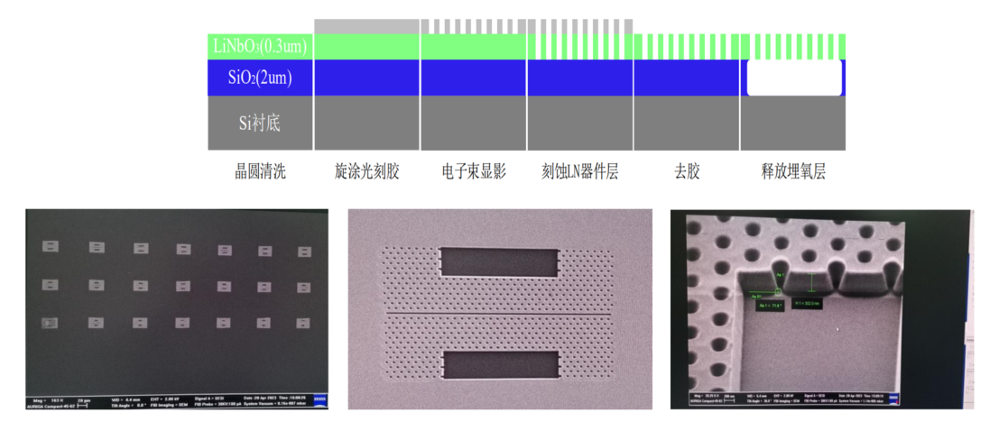
5
铌酸锂基腔光机械振荡器的制备
刻蚀负载效应/RIE滞后效应->空气狭缝处刻蚀速率低
优化空气狭缝：100nm->300nm
光刻负胶HSQ掩膜-加工工艺及器件SEM图
结果
侧壁倾角达71.6度
Notes:
由于在使用Cr掩膜刻蚀时发现，由于负载效应即RIE滞后效应的影响，窄结构处的刻蚀速率极低，空气槽刻蚀效果很差。
因此重新设计，优化了空气狭缝宽度为300nm。
最后使用HSQ光刻负胶实现了LN光子晶体的刻蚀，从SEM图中可以看出，小孔已刻透，侧壁倾角达到了71.6度。

Slide 19
5
铌酸锂基腔光机械振荡器的制备
第二部分：工艺误差分析
侧壁倾角
小孔半径
Notes:
最后，对制备得到的铌酸锂光机械振荡器的工艺误差分析。
主要是干法刻蚀的侧壁倾角
和电子束曝光引起的小孔半径误差两部分
研究了其对基模光学谐振频率和光学品质因子的影响

Slide 20
目录
研究背景与意义
光子晶体腔体光机械的振荡器理论
铌酸锂基光子晶体微腔的仿真设计
铌酸锂基光机械振荡器的仿真设计
铌酸锂基腔光机械振荡器的制备
铌酸锂基腔光机械振荡器的实验测试
总结与展望
Notes:
第六部分为铌酸锂基腔光机械振荡器的实验测试

Slide 21
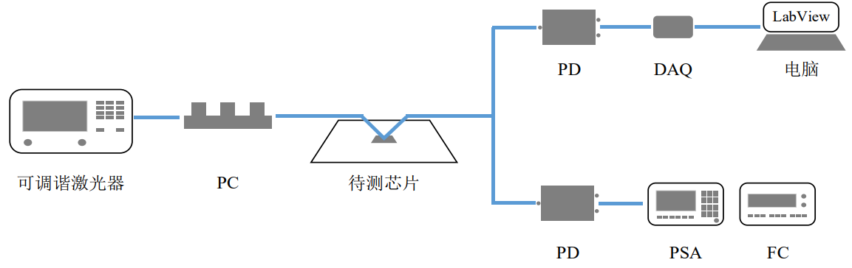
6
铌酸锂基腔光机械振荡器的实验测试
第一部分：测试准备
大气条件测试平台搭建
光纤光锥制备
定型效果
尽可能“V”
耦合长度
尽量短~3μm
耦合宽度
尽量细~2μm
Notes:
在进行器件的测试前，首先在大气条件下搭建所需的测试系统如图
光学模式通过DAQ采集光电探测器的输出电压幅值得到透射谱
机械模式通过频谱仪和频率计数器进行机械性能的表征分析
本文使用光纤光锥与芯片边馈耦合的方式激励器件，因此光纤光锥的制备也是实验的重要一环
在微凹定型结束后，需要保证其形状尽可能V
之后耦合测试时，耦合长度需要尽可能短、宽度尽量细

Slide 22
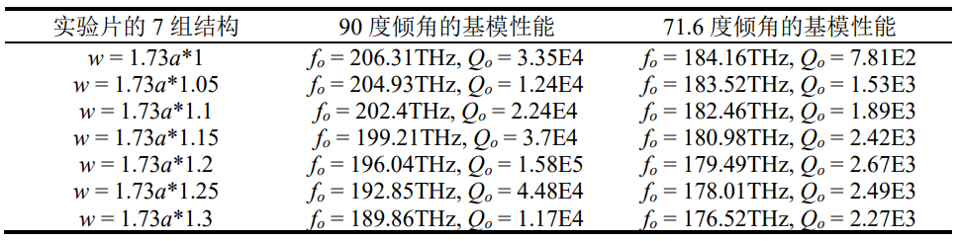
6
铌酸锂基腔光机械振荡器的实验测试
第二部分：器件表征
71.6度倾角的器件性能表征
注意
由于铌酸锂实验片释放时漂移，下面进行硅基测试
Notes:
在进行铌酸锂芯片的测试之前，首先对加工得到的71.6度倾角LN芯片进行光学性能表征
实验片上遍历了7组不同线缺陷宽度的铌酸锂结构，可以看出71.6度的倾角使得光学基模谐振频率偏移20THz，且品质因子劣化了一个数量级
因此后续需要基于此加工效果进行优化设计，可以考虑改变结构参数将基模谐振频率重新调制到1550nm
光学Q值可以通过使用较薄的LNOI平台或者将光子晶体阵列结构扩大来优化。
在进行实验测试之前，需要进行下层埋氧层的释放，然而，由于技术原因，未能控制好释放时间，使得器件下方的支撑不够，芯片漂移
考虑到实验室中硅基腔与LN的设计结构一致，且仿真得到的光学品质因子和机械谐振频率等参数也相近，因此首先进行了硅基腔的测试。

Slide 23
6
铌酸锂基腔光机械振荡器的实验测试
第三部分：硅基光机械振荡器测试
硅基光子晶体微腔性能表征
高品质因子光子晶体微腔
激光输入功率63μW
基模1565.2nm
二阶模1554nm
不同功率下的热非线性拖拽
输入：-12dBm~9dBm
结果
洛伦兹函数拟合测得基模的光学Q=2.61×10⁴
Notes:
光机械振荡器的测试，首先是其光学性能的测试。
在激光输入功率为63uw的条件下，透射谱中观测到了1565nm附近的基模和1554nm附近的二阶模，且基模的品质因子达到2.61
随后改变激光的输入功率，观测到了明显的热非线性拖拽现象，在9dBm输入功率的条件下，拖拽达到约6nm长

Slide 24
6
铌酸锂基腔光机械振荡器的实验测试
第三部分：硅基光机械振荡器测试
硅基光机械振荡器二维谱
测试硅基光机械振荡器在不同激光失谐下的频谱图
测试阶段一：仅能观测到自由载流子振荡
原因：锥形光纤制备不理想，耦合效率过低
测试阶段二：可观测到光学腔体的多种现象，但光机械振荡不稳
阶段成果：混沌区域、参数光机械振荡信号、信号合成
原因：使用光纤法兰耦合器，法兰对接->功率晃动
测试阶段三：可观测到稳定的参数光机械振荡信号~131MHz
Notes:
接下来进行光机械振荡器的机械模式测试，下面是光机械振荡器在不同激光失谐下的频谱图。
整个科研测试过程中，可以分为三个阶段。
最初的阶段，测得的机械模式仅能观测到自由载流子振荡信号，相较于参数光机械振荡信号，自由载流子振荡的热噪声较大，且不同激光失谐的条件下稳定性极差。
猜测可能的原因是锥形光纤的制备不理想，耦合效率过低，这将导致在现有的激光输入功率条件下，加载至光腔中能量不够，表现在光谱中可以看出其热非线性拖拽不够宽。
之后不断优化锥形光纤的设计后，激光输入功率12dBm的条件下热非线性拖拽已可达至少3nm，在这个较宽激光失谐的范围内扫描二维谱，可以找到参数光机械振荡信号。
同时也找到了丰富的现象，从此二维谱中看出，光腔状态经历了混沌区域、参数光机械振荡信号、自由载流子振荡信号、俩信号合成且最终出现了1/4分频。
但是此参数光机械振荡极不稳定。最终发现是光纤法兰耦合器对接引起的光功率晃动导致，晃动虽在0.03dBm内，但将其全部熔接之后。观测到了较稳定的参数光机械振荡信号，工作频率在131MHz。

Slide 25
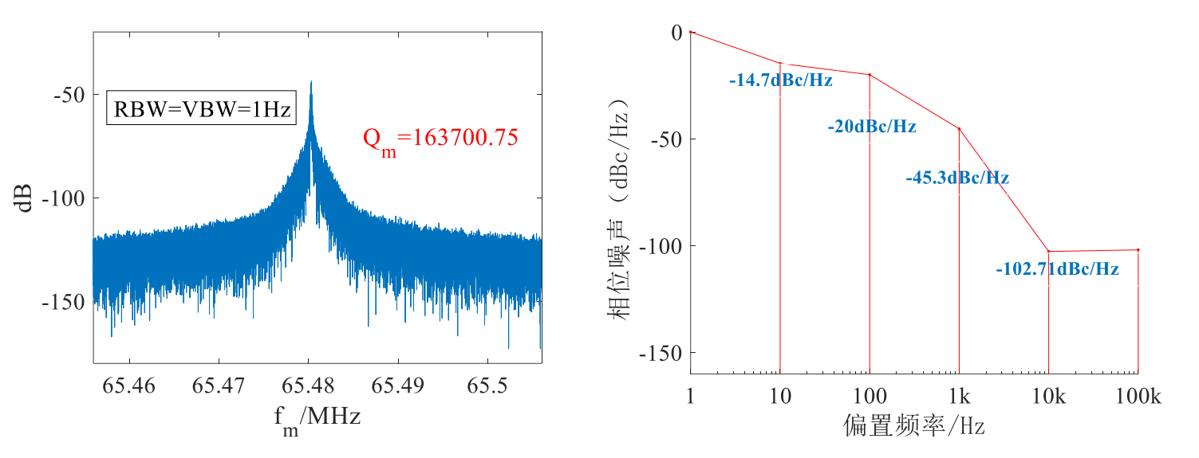
6
铌酸锂基腔光机械振荡器的实验测试
第三部分：硅基光机械振荡器测试
参数光机械振荡信号稳定度表征
短期稳定度-相位噪声
结果
工作频率：65.48MHz
机械品质因子：1.64×10⁵
相位噪声：-102.71dBc/Hz@10kHz
RMS相位抖动：4918ps
Notes:
接下来对该参数光机械振荡信号进行频率稳定度表征。
短期稳定度主要使用相位噪声来实现，在大气条件下，此光机械振荡器的工作频率为65.48MHz，1Hz分辨率的展宽下拟合得到其机械品质因子高达1.64，由频谱仪求得其频偏10kHz的条件下相位噪声优于-102.71dBc/Hz，算得RMS相位抖动4918ps

Slide 26
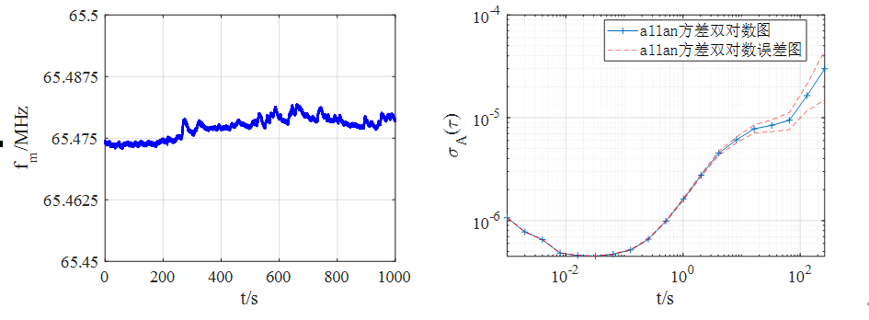
6
铌酸锂基腔光机械振荡器的实验测试
第三部分：硅基光机械振荡器测试
参数光机械振荡信号稳定度表征
中长期稳定度-Allan标准差
结果
采样时间：1000s
Allan方差：10ms的积分时间可达4.5×10⁻⁷
Notes:
长期稳定度使用Allan标准差来表征，由于大气条件下有较多的不确定因素难以长时间采样，因此以1ms的采样间隔进行了1000s的频率稳定度表征，从图中看出其在10ms的积分时间可达4.5

Slide 27
目录
研究背景与意义
光子晶体腔体光机械的振荡器理论
铌酸锂基光子晶体微腔的仿真设计
铌酸锂基光机械振荡器的仿真设计
铌酸锂基腔光机械振荡器的制备
铌酸锂基腔光机械振荡器的实验测试
总结与展望
Notes:
最后是总结与展望

Slide 28
7
总结与展望
第一部分：全文总结
铌酸锂基光机械振荡器设计
光学：品质因子可达1.29×10⁶，模式体积可至0.17(λ/n)³
腔光机械：光机耦合率可达1.63×10⁵Hz
铌酸锂基光机械振荡器制备
HSQ掩膜+Ar反应气体：狭缝宽300nm时可达71.6度倾角
硅基光机械振荡器测试
光学：品质因子可达2.61×10⁴
腔光机械：
工作频率~65.5MHz
相位噪声性能优于-102.71dBc/Hz@10kHz
1000s工作Allan 标准差可达 10⁻⁷ 量级
第二部分：后续展望
71.6度铌酸锂光机械振荡器的性能优化，或尝试FIB工艺
基于1550nm的设计经验，进行~795nm的铌酸锂光机械振荡器制备
Notes:
本文主要是设计、制备和测试三部分
后续考虑到工艺误差，可以对光机械振荡器继续进行优化设计，或可以尝试FIB工艺
之后基于1550nm的设计经验，进行795nm的铌酸锂光机械振荡器制备

Slide 29
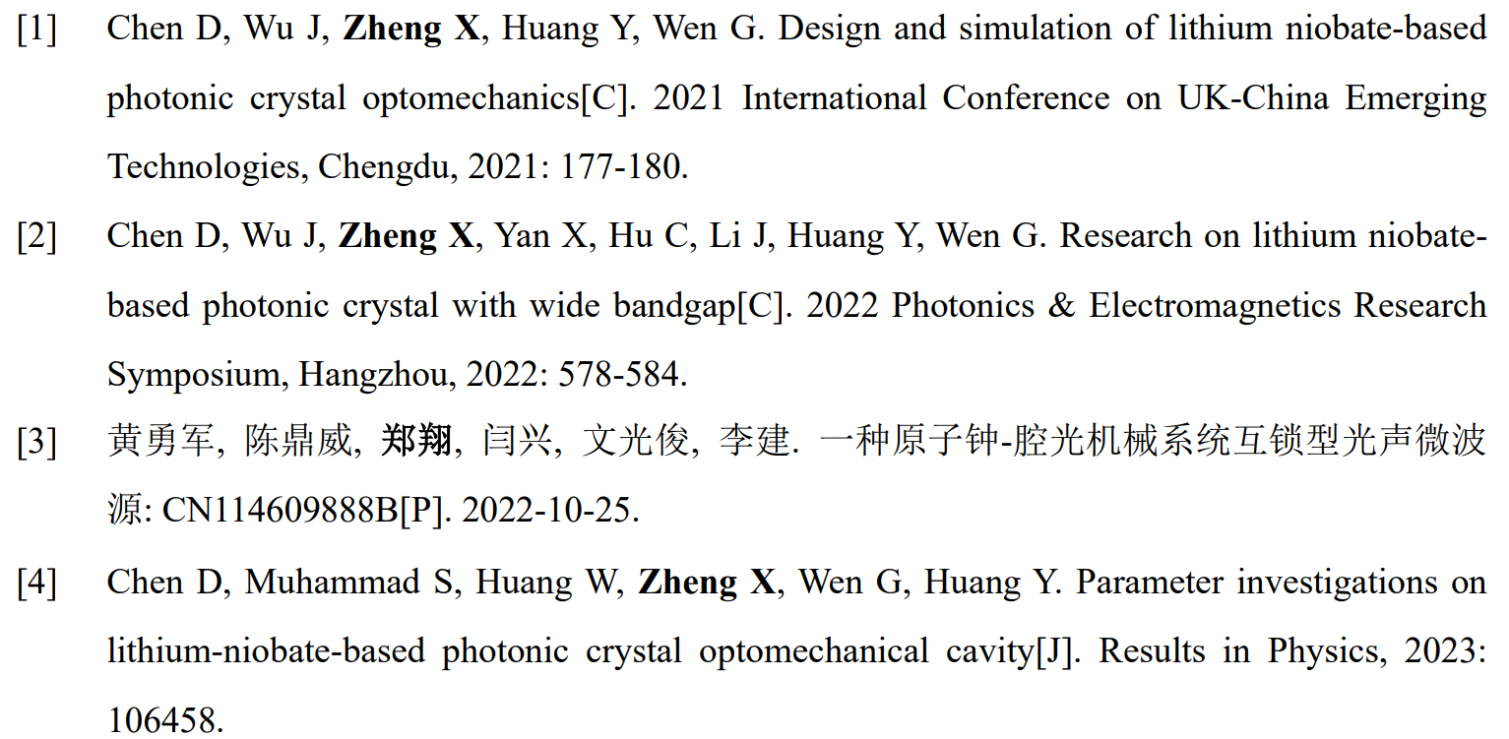
7
总结与展望
攻读学术硕士学位期间取得的成果

Slide 30
Thanks for Your Attention
谢谢各位老师指导！
答辩人：郑 翔
导 师：黄勇军
Notes:
谢谢各位老师的聆听。

